Slide 1

°Gruitrode, 1 juli 1922
Montfortaan 1941
Bond zonder Naam 1957
+ Mortsel, 17 jan 2012
Grasduinen in vroegere spreuken van de Bond zonder Naam
Muziek: Alain Morisod, Souvenance de toi…

Slide 2
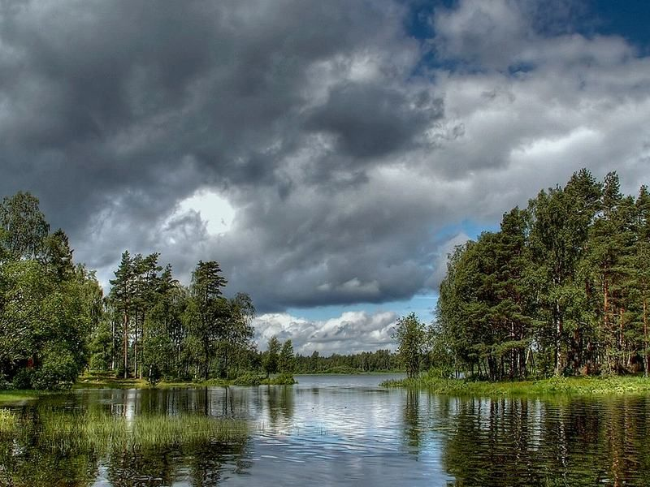

Begin de maandagmorgen met je zaterdagmiddag-humeur.

Slide 3
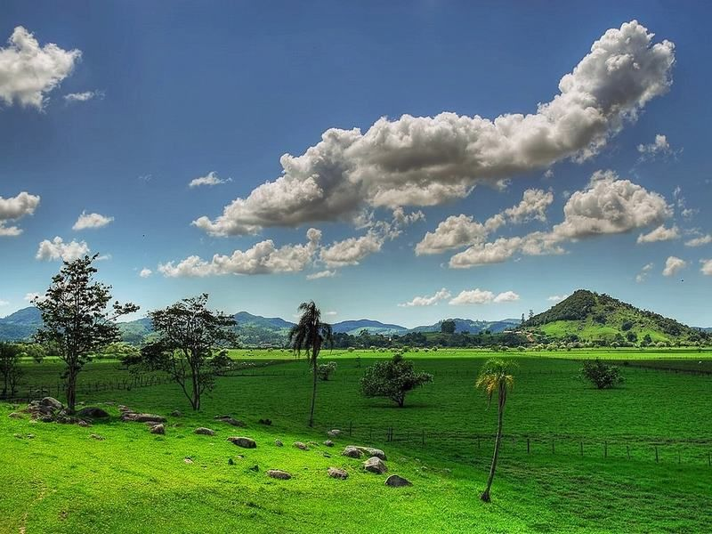

Ik geloof in God zoals een blinde gelooft in de zon, niet omdat hij ze ziet, maar omdat hij ze voelt.

Slide 4
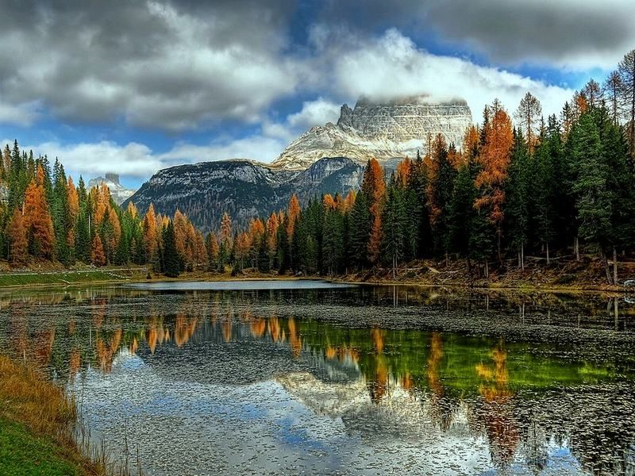

Humor draagt de mensen door de woestijn van het leven en zorgt dat ze niet stikken en sterven in verdriet.

Slide 5
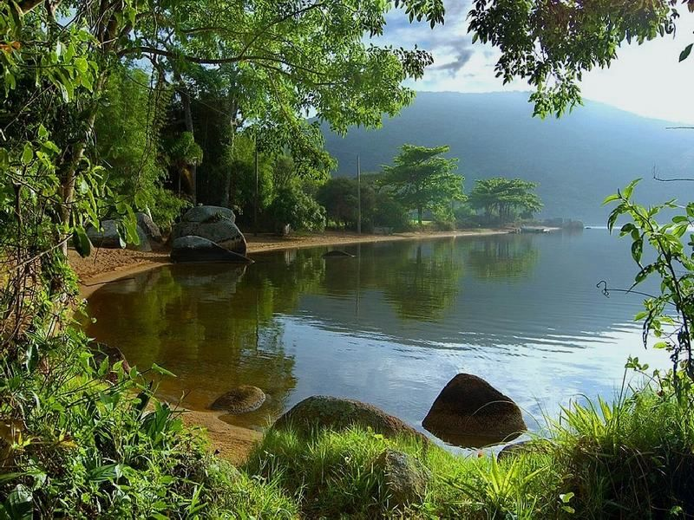

Fouten zie je dik als de liefde dun is.

Slide 6

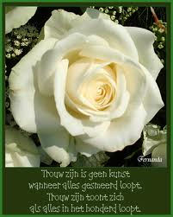
Ssssst………
Laat een ander ook eens praten!

Slide 7
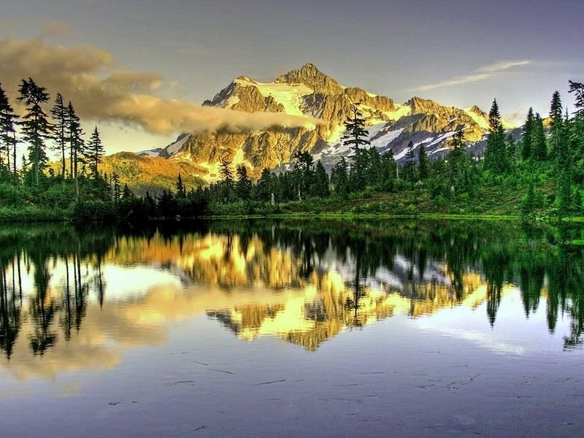

De zwartkijker ziet de zon ‘s morgens al ondergaan

Slide 8

Denk aan je“LIJN”. Maak je niet “DIK”!

Slide 9

Een ander weet ook een… en ander!

Slide 10
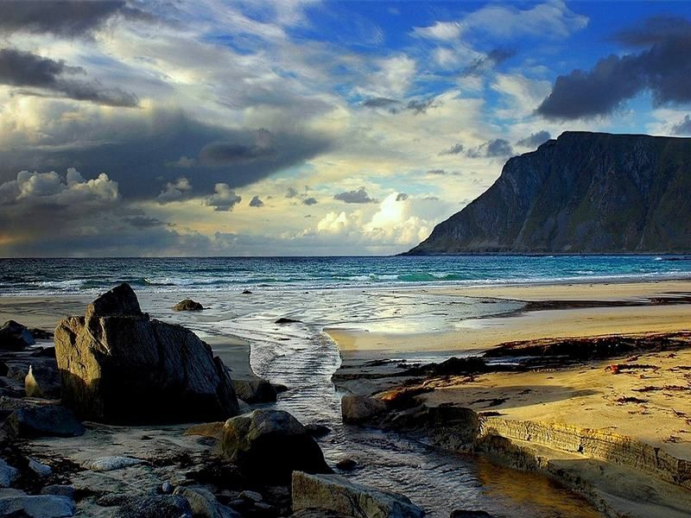
Wees nooit met TWEE tegelijk kwaad. Wacht JIJ tot morgen…

Slide 11
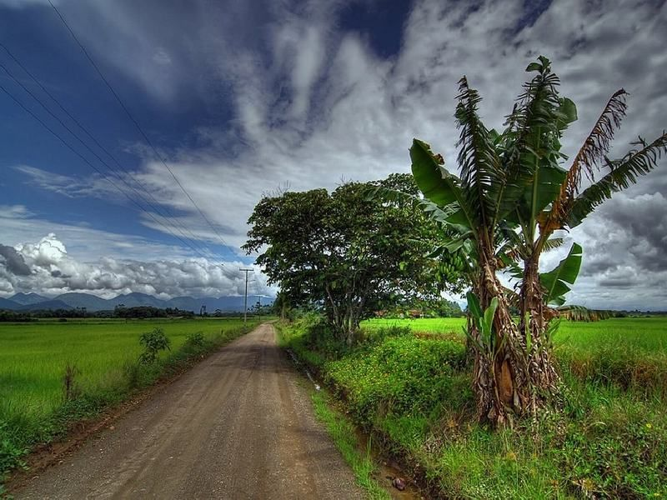
SAMENLEVEN = rechten & plichten.

Slide 12
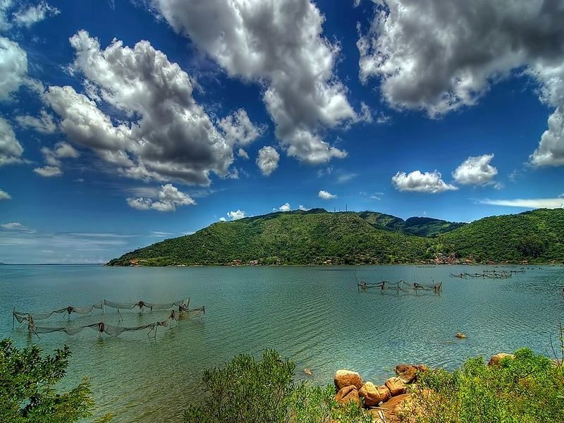
Begin nooit de dag met de scherven van gisteren!

Slide 13
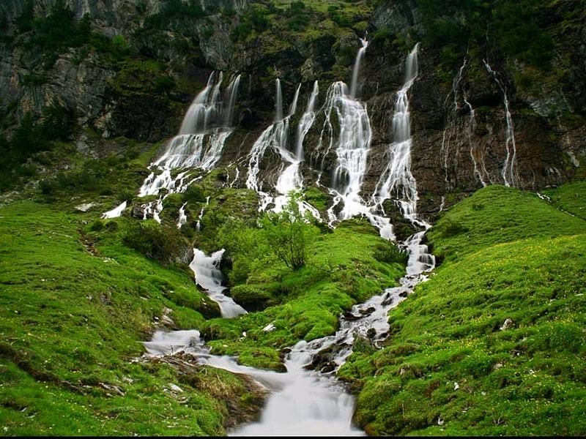
HELDHAFTIGHEID… is dikwijls … met een klein hart JE PLICHT DOEN!

Slide 14

Zijn er nog interessante mensen BUITEN JOU?

Slide 15
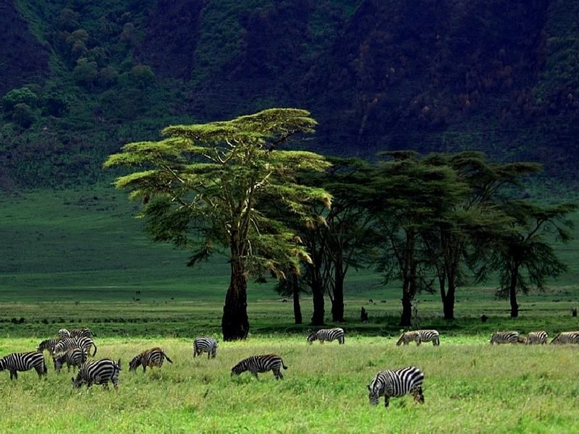
NOOIT MEER OORLOG in ons gezin.

Slide 16
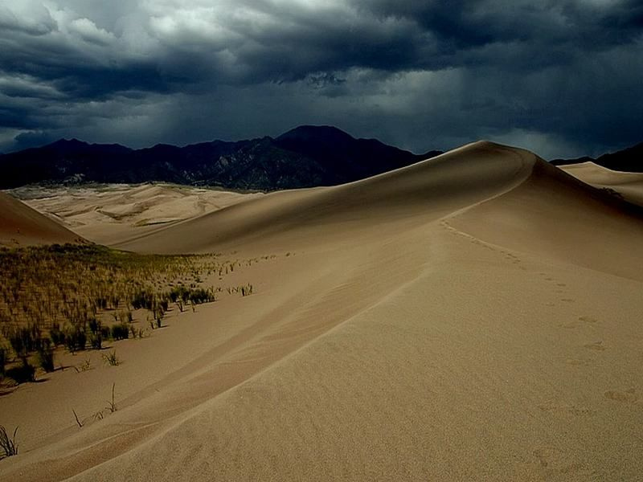
Het zijn “KLEINE HEREN” die anderen “KLEINEREN!”

Slide 17

Wie de ZON heeft kan veel missen!

Slide 18
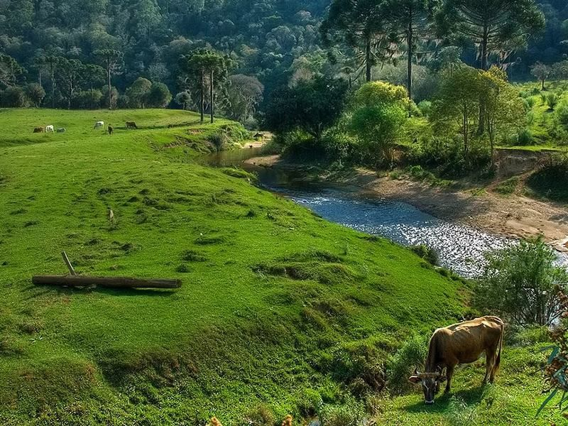
Maak geen D-R-A-M-A van elke tegenslag.

Slide 19
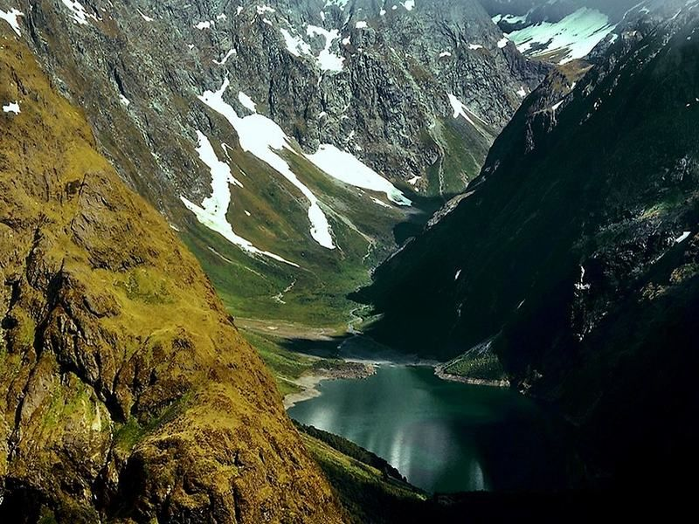
WAT BEN IK zonder de anderen?

Slide 20
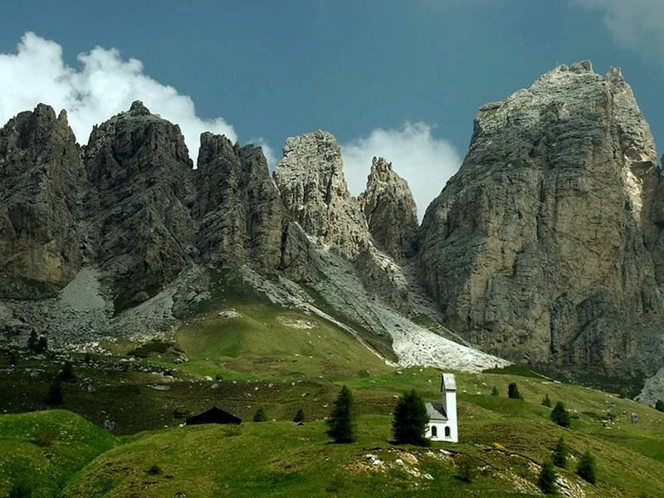
Wees geen “ijsbeer” in de zomer.

Slide 21
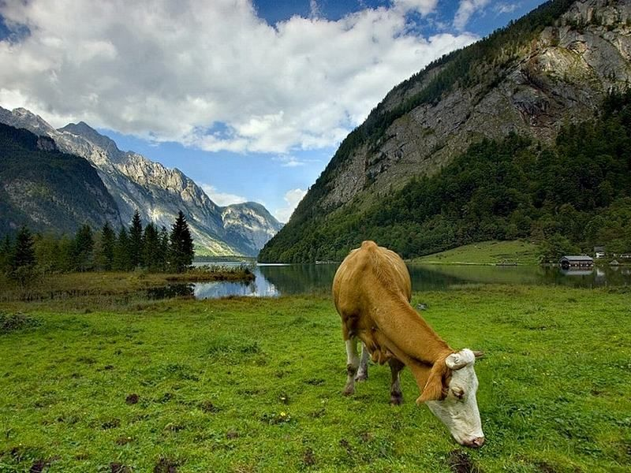
HOOGMOED kost meer geld dan HONGER en DORST.

Slide 22
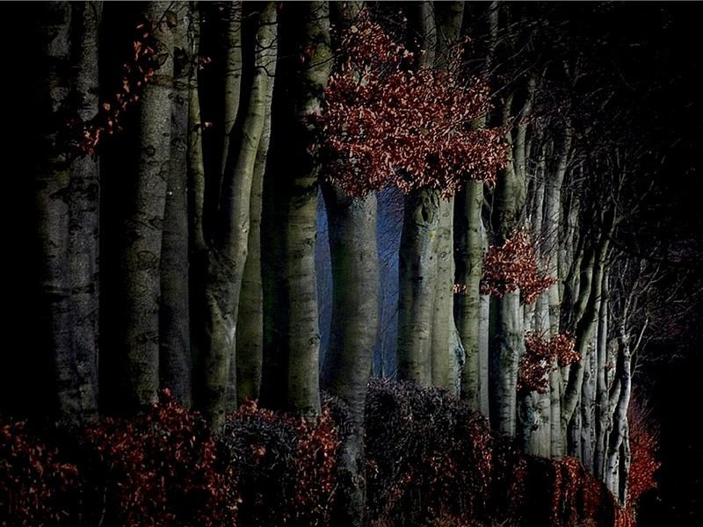
Laat niemand lijden onder uw leiding.

Slide 23
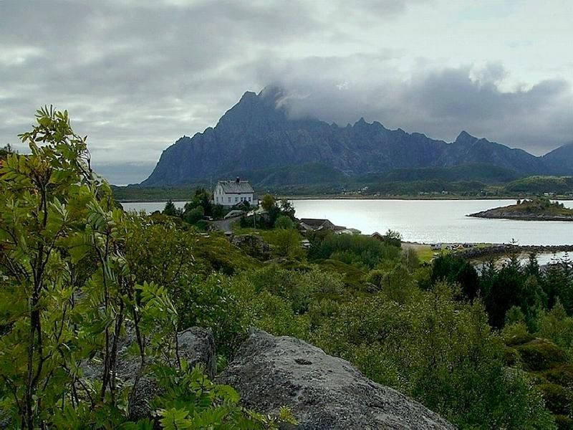
Zoek geen GROTE woorden als een KLEIN gebaar volstaat!

Slide 24
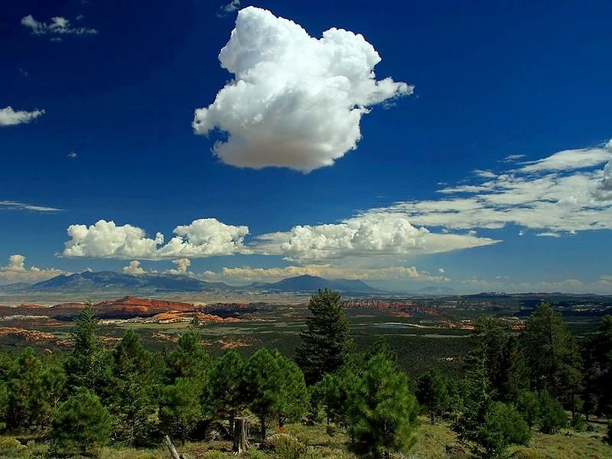
Een mens is maar waard wat hij THUIS waard is!

Slide 25
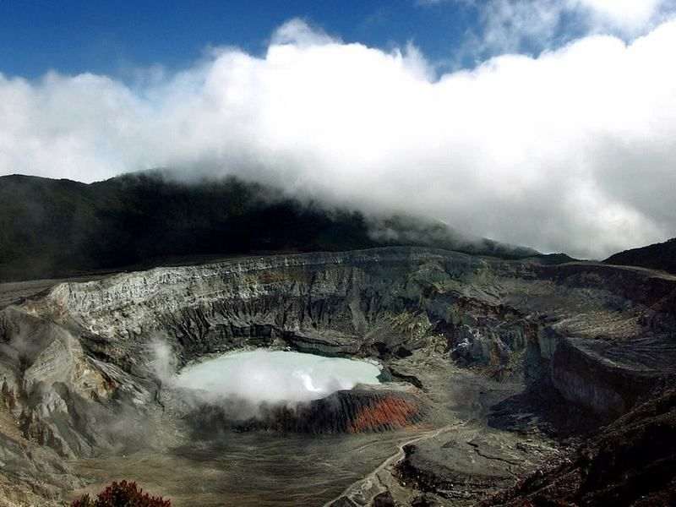
Kom maar binnen. We zetten de TV af!

Slide 26
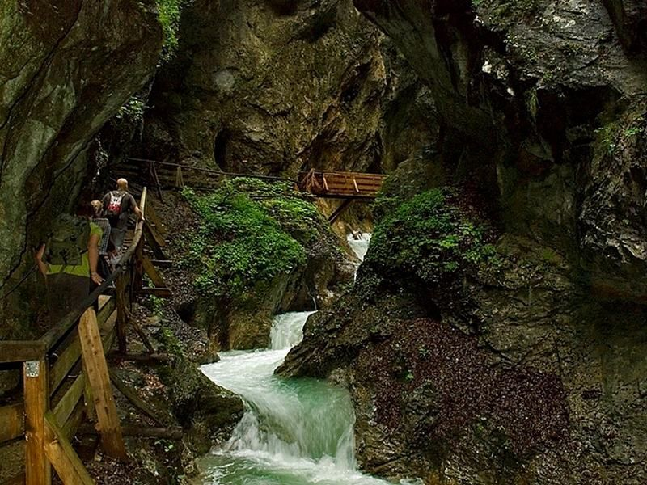
Jonge mensen NIET opvoeden is een misdaad!

Slide 27
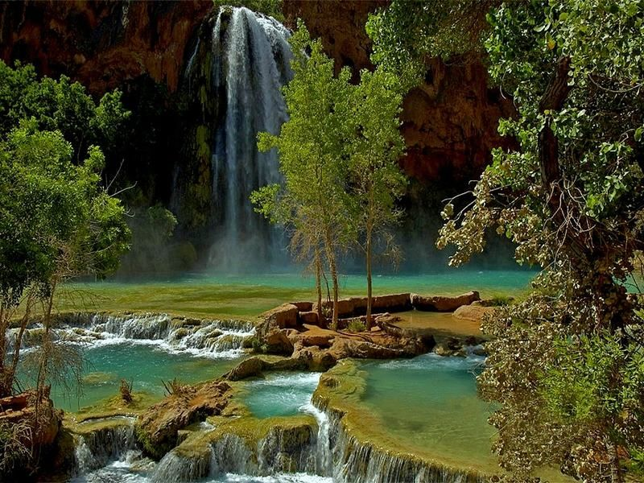
Asjeblieft! Verwar koppigheid niet met karakter. DANK JE!

Slide 28
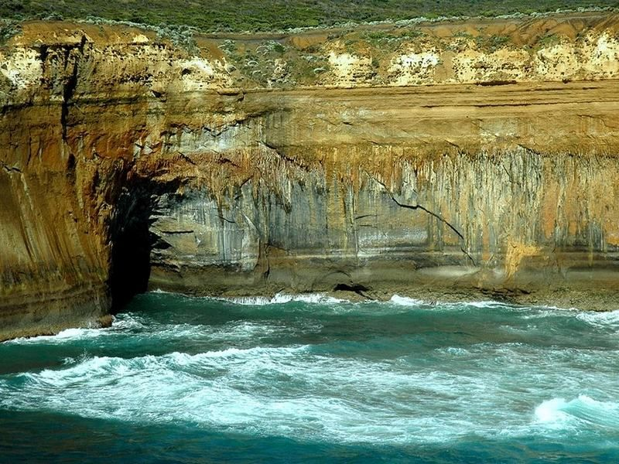
Wie GEEN fouten maakt, … maakt meestal NIETS!

Slide 29

DOE NIET GELEERD, zelfs als je iets geleerd hebt.

Slide 30
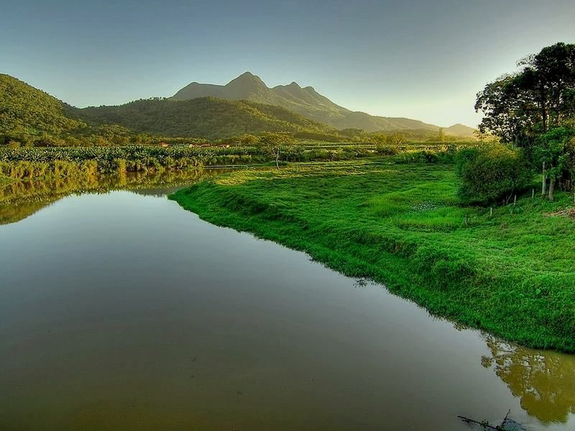
Niet WEELDE, maar LIEFDE schept gezelligheid.

Slide 31
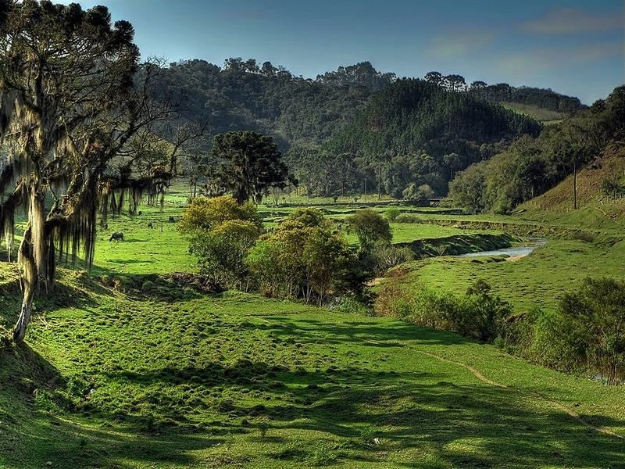
Over AFWEZIGEN, niets dan goed!

Slide 32
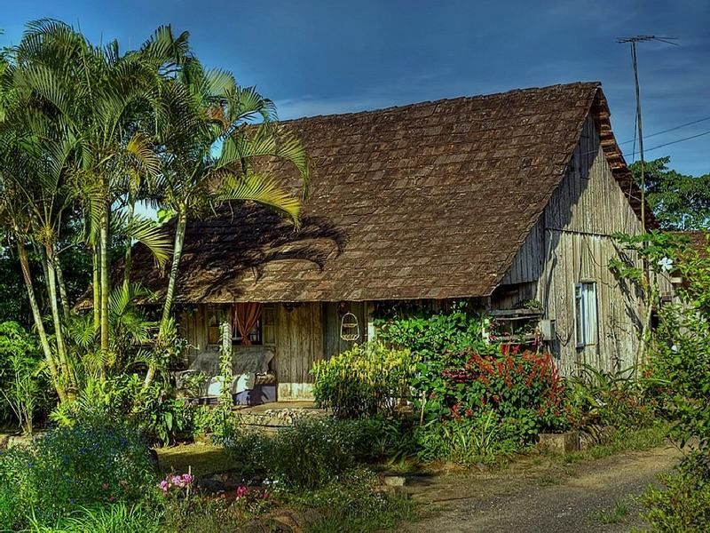
Geen “brommers” in het huiselijk verkeer!

Slide 33
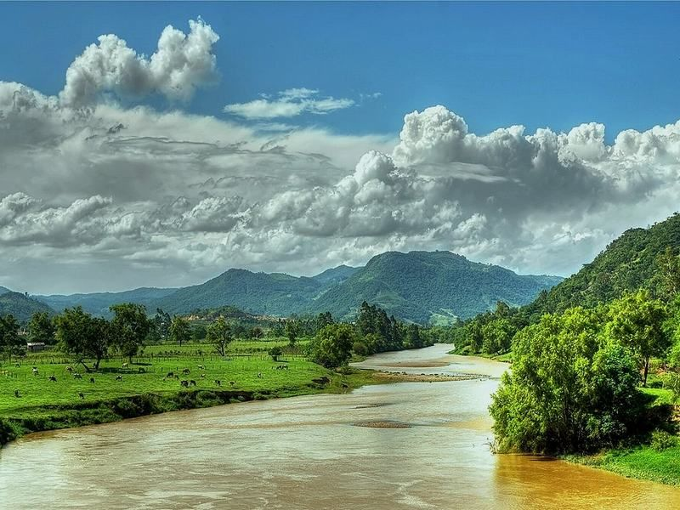
Hou op met klagen. Help DRAGEN!

Slide 34
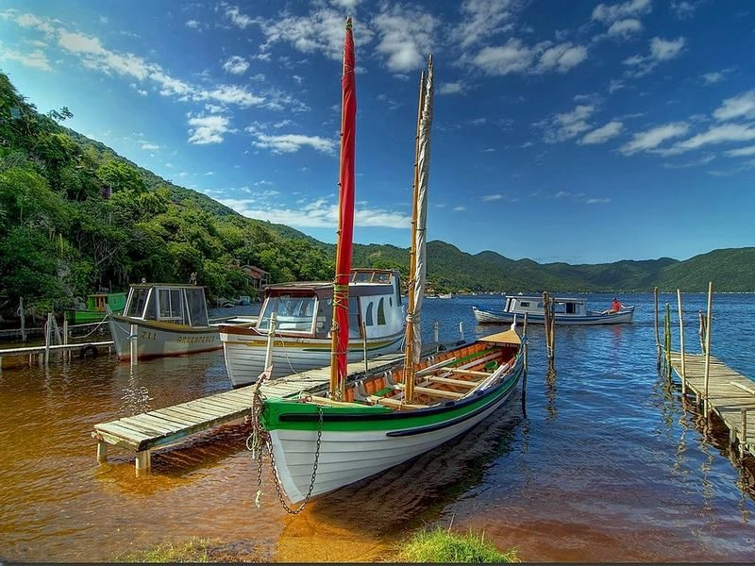
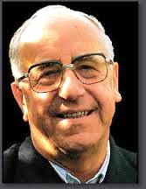
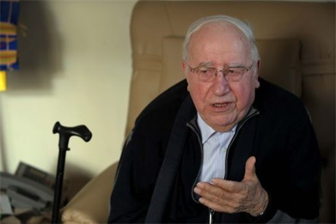
Vaarwel…het einde kan een nieuw begin betekenen.

